Slide 1
Εισαγωγή στους Υπολογιστές
Συστήματα αρίθμησης
Αριθμητική δυαδικών
Λογικά Κυκλώματα

Slide 2
Συστήματα αρίθμησης
Δεκαδικό
  Βάση: 10
  Ψηφία: 0, 1, 2, 3, 4, 5, 6, 7, 8, 9
  Π.χ. 3864,45
Δυαδικό
  Βάση: 2
  Ψηφία: 0, 1
  Π.χ. 10011,011

Slide 3
Συστήματα αρίθμησης
Οκταδικό
  Βάση: 8
  Ψηφία: 0, 1, 2, 3, 4, 5, 6, 7
  Π.χ. 3674,45
Δεκαεξαδικό
  Βάση: 16
  Ψηφία: 0, 1, 2, 3, 4, 5, 6, 7, 8, 9, A, B, C, D, E, F
  Π.χ. F43A0,2ED

Slide 4
Συστήματα αρίθμησης
Μετατροπή αριθμού σε δεκαδικό
Δεκαδική αξία αριθμού = ∑ ψηφίο × βάση ^{θέση ψηφίου}
Π.χ. Η αξία του δεκαδικού αριθμού
236,51
αξία = 2 × 10² + 3 × 10¹ + 6 × 10⁰ + 5 × 10⁻¹ + 1 × 10⁻² =
= 200 + 30 + 6 + 0,5 + 0,01

Slide 5
Συστήματα αρίθμησης
Π.χ. Η δεκαδική αξία του δυαδικού αριθμού
10011,01
αξία = 1 × 2⁴ + 0 × 2³ + 0 × 2² + 1 × 2¹ + 1 × 2⁰ + 0 × 2⁻¹ + 1 × 2⁻² =
= 16 + 2 + 1 + 1/4 = 19,25

Slide 6
Συστήματα αρίθμησης
Π.χ. Η δεκαδική αξία του δεκαεξαδικού αριθμού
F3A,1B
αξία = 15 × 16² + 3 × 16¹ + 10 × 16⁰ + 1 × 16⁻¹ + 11 × 16⁻² = = 3840 + 48 + 10 + 0,0625 + 0,04297 = 3898,10547

Slide 7
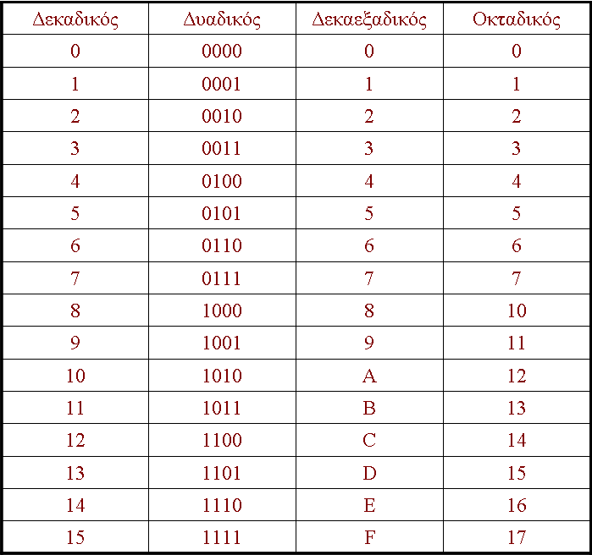
Αντιστοιχίσεις σε συστήματα αρίθμησης

Slide 8
Συστήματα αρίθμησης
Η μετατροπή από δυαδικούς σε δεκαεξαδικούς γίνεται εύκολα διαχωρίζοντας τον δυαδικό αριθμό σε ομάδες των 4 bits η κάθε μία.
Π.χ. 1 0 1 1 1 1 1 1 0 1 1 1 0 0 1 0
      B F 7 2
Στη μετατροπή από δεκαεξαδικούς σε δυαδικούς ακολουθείται η αντίστροφη διαδικασία

Slide 9
Συστήματα αρίθμησης
Η μετατροπή από δυαδικούς σε οκταδικούς γίνεται εύκολα διαχωρίζοντας τον δυαδικό αριθμό σε ομάδες των 3 bits η κάθε μία.
Π.χ. 1 0 1 1 1 1 1 1 0 1 1 1 0 0 1 0
      1 3 7 5 6 2
Στη μετατροπή από οκταδικούς σε δυαδικούς ακολουθείται η αντίστροφη διαδικασία

Slide 10
Συστήματα αρίθμησης
Η μετατροπή από δεκαδικό σε δυαδικό γίνεται διαχωρίζοντας τον αριθμό στο ακέραιο και κλασματικό μέρος του και μετατρέποντας ξεχωριστά κάθε μέρος.
Ακέραιο μέρος: με διαδοχικές διαιρέσεις με το 2 και συγκέντρωση των αντιστοίχων υπολοίπων διαίρεσης
Κλασματικό μέρος: με διαδοχικούς πολλαπλασιασμούς με το 2 και συγκέντρωση των ακεραίων ψηφίων που προκύπτουν

Slide 11
Συστήματα αρίθμησης
Από δεκαδικό σε δυαδικό (Διαδοχικές διαιρέσεις με το 2) :
7 6 5 1
3 8 2 0
1 9 1 1
9 5 1
4 7 1
2 3 1
1 1 1
5 1
2 0
1 1
0
1 0 1 1 1 1 1 1 0 1 = 765

Slide 12
Συστήματα αρίθμησης
Από δεκαδικό σε oκταδικό (Διαδοχικές διαιρέσεις με το 8) :
7 6 5 3 5
9 5 6 4
1 1 9 7
1 4 6
1 1
( 1 6 7 4 5 )₈

Slide 13
Συστήματα αρίθμησης
Μετατροπή του 54,375_{<10>} σε αντίστοιχο δυαδικό
Ακέραιο μέρος = 54
54
27 0
13 1
6 1
3 0
1 1
0 1
54_{<10>} = 110110_{<2>}
Κλασματικό μέρος = 0,375
0,375 ×
2
0,750 × 0
2
1,500 × 1
2
1,000 × 1
0,375_{<10>} = 0,011_{<2>}

Slide 14
Αναπαράσταση αριθμού προσημασμένου μέτρου
Οι αριθμοί αναπαριστώνται ως μία ακολουθία από bits
Το πιο σημαντικό bit (ΜSB) της ακολουθίας χρησιμοποιείται για τον προσδιορισμό του προσήμου (0: +, 1: - )
Τα υπόλοιπα (n-1) bits προσδιορίζουν το μέτρο του αριθμού σε δυαδική μορφή
Π.χ., για n= 8 bits, Χ₁₀ = 7 → Χ₂ = 00000111
Χ₁₀ = - 7 → Χ₂ = 10000111

Slide 15
Αναπαράσταση αριθμού προσημασμένου μέτρου
0000 0
0001 +1
0010 +2
0011 +3
0100 +4
0101 +5
0110 +6
0111 +7
1000 0
1001 -1
1010 -2
1011 -3
1100 -4
1101 -5
1110 -6
1111 -7

Slide 16
Αναπαράσταση αριθμού προσημασμένου μέτρου
Μειονεκτήματα
Το μηδέν αναπαρίσταται με δύο διαφορετικές ακολουθίες (0000, 1000). Επιπλέον το hardware πρέπει να ξέρει ότι το μηδέν αναπαρίσταται διττά
Απαιτούνται διαφορετικά κυκλώματα για την πρόσθεση και την αφαίρεση καθώς τα αποτελέσματα των πράξεων εξαρτώνται από το πρόσημο
Κατά συνέπεια …….
Η παράσταση αυτή δεν χρησιμοποιείται πολύ συχνά

Slide 17
Αριθμητική Δυαδικών
Πρόσθεση δυαδικών :
Α + Β Αποτέλεσμα Κρατούμενο
0 0 0 0
0 1 1 0
1 0 1 0
1 1 0 1

Slide 18
Αριθμητική Δυαδικών
Πρόσθεση δυαδικών (πρόσημο και μέτρο) :
1ος Προσθετέος 0 0 1 1 1 (7)₁₀
2ος Προσθετέος : 0 1 0 1 0 (10)₁₀
Άθροισμα : 1 0 0 0 1 (17)₁₀
Κρατούμενο : 0 1 1 1 0

Slide 19
Παράσταση συμπληρώματος ως προς ένα
Το συμπλήρωμα ως προς ένα μιας δυαδικής ακολουθίας λαμβάνεται αλλάζοντας όλα τα bits από μηδέν σε ένα και αντιστρόφως
1 0 0 1 0 0 1 1
0 1 1 0 1 1 0 0
Παράσταση ακεραίων τιμών
Οι αρνητικοί αναπαριστώνται ως το συμπλήρωμα ως προς ένα των θετικών
0000 0
0001 +1
0010 +2
0011 +3
0100 +4
0101 +5
0110 +6
0111 +7
1111 -0
1110 -1
1101 -2
1100 -3
1011 -4
1010 -5
1001 -6
1000 -7

Slide 20
Παράσταση συμπληρώματος ως προς ένα
Αφαίρεση
Παρόλο που και σε αυτή την παράσταση υπάρχουν δύο ακολουθίες που αναπαριστούν το μηδέν, τα κυκλώματα του υλικού είναι απλούστερα
Η ‘’λογική’’ της αφαίρεσης είναι η ακόλουθη:
βρες το συμπλήρωμα του αφαιρετέου
πρόσθεσε το συμπλήρωμα στο μειωτέο
ΑΝ η πρόσθεση δώσει τελικό κρατούμενο (1)
ΤΟΤΕ πρόσθεσε το κρατούμενο στο άθροισμα (στο LSB)

Slide 21
Παράσταση συμπληρώματος ως προς ένα
Παραδείγματα Αφαίρεσης
+ 5₁₀ → 0101₂ 0101₂
- +
- 2₁₀ → 1101₂ → (συμπλ ως προς ένα) 0010₂
+ 7₁₀ 0111₂
- 4₁₀ → 1011₂ 1011₂
- +
3₁₀ → 0011₂ → (συμπλ ως προς ένα) 1100₂
- 7₁₀ κρατούμενο : 1 0111₂
+
1
1000₂ = -7₁₀

Slide 22
ΓΕΝΙΚΑ:
Παράσταση συμπληρώματος ως προς βάση-1
Ενός αριθμού Ν σε βάση r με n ψηφία
το συμπλήρωμα ως προς βάση-1 (δηλαδή το συμπλήρωμα ως προς r-1) ορίζεται ως:
(r^{n}-1)-N
Άρα στο δεκαδικό σύστημα όπου r=10 το συμπλήρωμα ως προς 9 είναι για τον αριθμό 546700 (που έχει 6 ψηφία):
  (r^{n}-1)-N = (10⁶-1)-546700 = 999999 - 546700 = 4532999

Slide 23
ΓΕΝΙΚΑ:
Παράσταση συμπληρώματος ως προς βάση-1
Το συμπλήρωμα του συμπληρώματος δίνει τον αρχικό αριθμό
Αν ο αριθμός Ν έχει υποδιαστολή τότε αυτή πρέπει να αφαιρεθεί προσωρινά για να σχηματιστεί το συμπλήρωμα ως προς βάση-1. Στην συνέχεια η υποδιαστολή ξαναμπαίνει στον συμπληρωμένο αριθμό στην ίδια σχετικά θέση

Slide 24
Αριθμητική Συμπληρώματος του δύο
Οι αριθμητικές πράξεις υλοποιούνται ευκολότερα
Το πιο σημαντικό bit (ΜSB) χρησιμοποιείται για τον προσδιορισμό του προσήμου
Όταν MSB = 0, τότε ο αριθμός είναι θετικός ή μηδέν και το μέτρο δίνεται από τα υπόλοιπα (n-1) ψηφία του αριθμού
Όταν ΜSB = 1, ο αριθμός είναι αρνητικός και το μέτρο του αριθμού δίνεται από το συμπλήρωμα ως προς 2 του συνόλου των ψηφίων του αριθμού
To συμπλήρωμα ως προς 2 βρίσκεται αλλάζοντας όλα τα bits (0 σε 1 και 1 σε 0) και προσθέτοντας 1 στο αποτέλεσμα
π.χ., για n=6 bits, Χ₁₀ = +17 =>
Χ₂= 010001

Slide 25
Αριθμητική Συμπληρώματος του δύο
π.χ., για n=6 bits, Χ₁₀ = - 17 =>
Χ₂= 101111
Εύρεση συμπληρώματος ως προς 2 του αριθμού 17 :
Χ = 17 -> 010001
101110 (Αντιστροφή όλων των bit)
101111 (Προσθήκη του 1)

Slide 26
Παράσταση συμπληρώματος ως προς δύο
Παράσταση ακεραίων τιμών
Στην γενική περίπτωση αναπαριστώνται οι [-2^{n-1}, +2^{n-1}-1 ]
0000 0
0001 +1
0010 +2
0011 +3
0100 +4
0101 +5
0110 +6
0111 +7
1111 -1
1110 -2
1101 -3
1100 -4
1011 -5
1010 -6
1001 -7
1000 -8
Άρα: Αν το MSB είναι 1 τότε πρόκειται για αρνητικό αριθμό
Το κατεξοχήν αριθμητικό σύστημα που χρησιμοποιείται στους υπολογιστές

Slide 27
Αριθμητική Συμπληρώματος του 2
Το αλγεβρικό άθροισμα δύο αριθμών στην παράσταση συμπληρώματος του 2, προκύπτει ως το δυαδικό άθροισμα των δύο αριθμών, αγνοώντας το τυχόν κρατούμενο
+12 001100
+17 010001
----- ---------
29 011101
+12 001100
-17 101111
----- ---------
-5 111011
- 12 110100
+17 010001
----- ---------
+5 000101
- 12 110100
- 17 101111
----- ---------
- 29 100011
Αγνοείται το κρατούμενο 1
Αγνοείται το κρατούμενο 1

Slide 28
Παράσταση συμπληρώματος ως προς δύο
Αριθμητικές πράξεις
Το υλικό των υπολογιστών διαθέτει ένα κύκλωμα αθροιστή που χρησιμοποιείται τόσο για την πρόσθεση όσο και για την αφαίρεση
Αλγόριθμος αφαίρεσης
βρες το συμπλήρωμα του αφαιρετέου ως προς 2 ;
πρόσθεσε το συμπλήρωμα στο μειωτέο ;
// αγνοείται το τελικό κρατούμενο αν υπάρχει

Slide 29
Παράσταση συμπληρώματος ως προς δύο
Παραδείγματα Αφαίρεσης
- 8₁₀ → 1000₂ 1000₂
- +
- 6₁₀ → 1010₂ → (συμπλ ως προς δύο) 0110₂
- 2₁₀ 1110₂
- 2₁₀ → 1110₂ 1110₂
- +
3₁₀ → 0011₂ → (συμπλ ως προς δύο) 1101₂
- 5₁₀ κρατούμενο (αγν) : 1 1011₂

Slide 30
ΓΕΝΙΚΑ:
Παράσταση συμπληρώματος ως προς βάση
Ενός αριθμού Ν σε βάση r με n ψηφία
το συμπλήρωμα ως προς βάση (δηλαδή το συμπλήρωμα ως προς r) ορίζεται ως:
  r^{n}-N, για Ν≠0
  0, για Ν=0
Άρα στο δεκαδικό σύστημα όπου r=10 το συμπλήρωμα ως προς 10 είναι για τον αριθμό 246700 (που έχει 6 ψηφία):
  r^{n}-N = 10⁶-246700 = 1000000 - 246700 = 753300

Slide 31
ΓΕΝΙΚΑ:
Παράσταση συμπληρώματος ως προς βάση
Το συμπλήρωμα του συμπληρώματος δίνει τον αρχικό αριθμό
Αν ο αριθμός Ν έχει υποδιαστολή τότε αυτή πρέπει να αφαιρεθεί προσωρινά για να σχηματιστεί το συμπλήρωμα ως προς βάση. Στην συνέχεια η υποδιαστολή ξαναμπαίνει στον συμπληρωμένο αριθμό στην ίδια σχετικά θέση,

Slide 32
ΓΕΝΙΚΑ:
Αφαίρεση με συμπληρώματα
Η αφαίρεση δύο αριθμών Μ-Ν, και οι δύο σε βάση r με n ψηφία μπορεί να γίνει ως εξής:
Προσθέτουμε τον μειωτέο Μ στο συμπλήρωμα ως προς r του αφαιρετέου Ν:
  Μ+(r^{n}-N) = Μ – N + r^{n}
  Αν Μ ≥ Ν, το άθροισμα θα έχει τελικό κρατούμενο r^{n} το οποίο αγνοείται.
  Αν Μ < Ν, το άθροισμα δεν θα έχει τελικό κρατούμενο, οπότε ισούται με
    r^{n} – (Ν – Μ) , που είναι το συμπλήρωμα ως προς r του Ν-Μ.
    Στην περίπτωση αυτή αν θέλουμε να πάρουμε την απάντηση σε γνώριμη μορφή, παίρνουμε το συμπλήρωμα ως προς r του αθροίσματος και βάζουμε ένα μείον μπροστά.

Slide 33
Λογικά κυκλώματα – Πύλες (1/2)
AND: F = A . B
Η έξοδος F είναι 1 όταν όλες οι είσοδοι (A, B) είναι 1
OR: F = A ⁺ B
Η έξοδος F είναι 1 όταν τουλάχιστον μία είσοδος είναι 1
NOT: F = A’
Η έξοδος είναι το αντίθετο της εισόδου
XOR: F = A’ . B ⁺ A . B’
Η έξοδος F είναι 1 όταν μία και μόνο μία είσοδος είναι 1
NAND: F = (A . B)’
NOR: F = (A ⁺ B)’
XNOR: F = A . B ⁺ A’ . B’
A
AND
F
B
A
OR
F
B
A
NOT
F
A
XOR
F
B

Slide 34
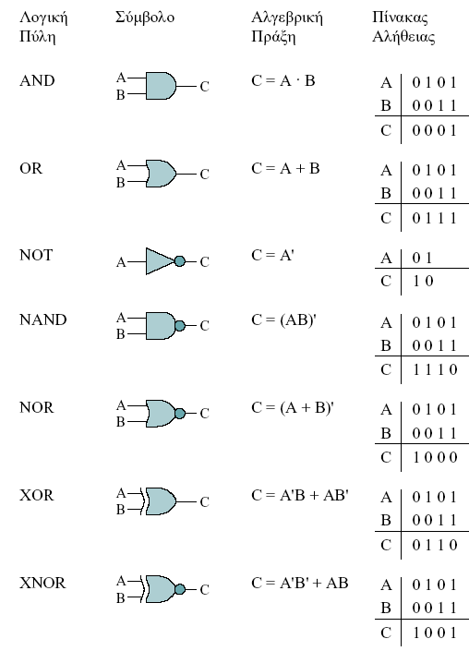
Λογικά κυκλώματα – Πύλες (2/2)

Slide 35
Πύλες: Οδηγός για τις ασκήσεις
Για τη σχεδίαση κυκλωμάτων ακολουθούνται 3 βήματα:
  Από την εκφώνηση του προβλήματος δημιουργούμε τον πίνακα αλήθειας.
  Από τον πίνακα αλήθειας παράγουμε την λογική έκφραση ή τις λογικές εκφράσεις του κυκλώματος (μας ενδιαφέρουν μόνο οι γραμμές του πίνακα που έχουν ως έξοδο μονάδα). Στα σημεία αυτά
    (α) σχετίζουμε με AND τις εισόδους που παράγουν 1 και
    (β) στην συνέχεια με OR το σύνολο των συνδυασμών των εισόδων στον πίνακα αληθείας που παράγουν 1.
  Με βάση την έκφραση που έχει παραχθεί σχεδιάζουμε το κύκλωμα χρησιμοποιώντας απλές πύλες ή κυκλώματα που έχουμε ήδη σχεδιάσει. Σε περίπτωση που οι εκφράσεις εξόδου είναι περισσότερες από μία τότε για καθεμία από αυτές ακολουθούμε την ίδια διαδικασία σχεδίασης και τα κυκλώματα που παράγονται τα συνδέουμε μεταξύ τους θεωρώντας τις ίδιες γραμμές εισόδου των δεδομένων.

Slide 36
Πύλες: Οδηγός για ασκήσεις
Οδηγός
Παράδειγμα 1
  Λύση
Παράδειγμα 2
  Λύση

Slide 37
Πύλες: Άσκηση
Λογική συνάρτηση
F = A . B’ + A’ . B . C
1) Γράψτε τη συνάρτηση, χρησιμοποιώντας τα ονόματα των πυλών (AND, OR, NOT)
2) Σχεδιάστε το αντίστοιχο λογικό κύκλωμα
3) Σχηματίστε τον πίνακα αληθείας της F

Slide 38
Πύλες: Λύση Άσκησης
F = A . B’ + A’ . B . C
F = (A AND (NOT B)) OR ((NOT A) AND B AND C)
Το λογικό κύκλωμα της λογικής συνάρτησης F είναι:
Α
Β
C
Α
Α B’
B’
F
Α’
B
Α’ B C
C

Slide 39
Πύλες: Λύση Άσκησης
F = A . B’ + A’ . B . C
F = (A AND (NOT B)) OR ((NOT A) AND B AND C)
Το λογικό κύκλωμα της λογικής συνάρτησης F είναι:
Α
Β
C
A | B | C | A’ | B’ | K = AB’ | L = A’BC | F = K+L
0 | 0 | 0 | 1 | 1 | 0 | 0 | 0
0 | 0 | 1 | 1 | 1 | 0 | 0 | 0
0 | 1 | 0 | 1 | 0 | 0 | 0 | 0
0 | 1 | 1 | 1 | 0 | 0 | 1 | 1
1 | 0 | 0 | 0 | 1 | 1 | 0 | 1
1 | 0 | 1 | 0 | 1 | 1 | 0 | 1
1 | 1 | 0 | 0 | 0 | 0 | 0 | 0
1 | 1 | 1 | 0 | 0 | 0 | 0 | 0
Α
Α B’
B’
F
Α’
B
Α’ B C
C

Slide 40
Αλγόριθμος
Μία «λογική» για το πώς θα λυθεί ένα πρόβλημα. Σκέφτομαι συγκεκριμένα (όχι άπειρα) βήματα που έχουν αρχή και τέλος και με οδηγούν σε λύση (ή στον εντοπισμό ότι δεν υπάρχει λύση)

Slide 41
Βιβλιογραφία
J.C. Brookshear, "Η επιστήμη των υπολογιστών: Μια ολοκληρωμένη παρουσίαση", Επιμέλεια: Κ. Κουρκουμπέτης, Κλειδάριθμος, 2009.
Κ. Κουρκουμπέτης, Διαφάνειες του μαθήματος «Εισαγωγή στην Επιστήμη των Υπολογιστών», Τμήμα Πληροφορικής, Οικονομικό Πανεπιστήμιο Αθηνών.

